Slide 2
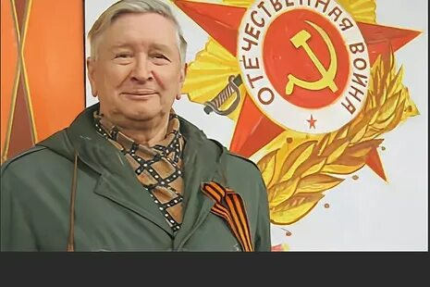
…
МОЛЧАНОВ АНАТОЛИЙ ВЛАДИМИРОВИЧ
1932 - 2011

Slide 3
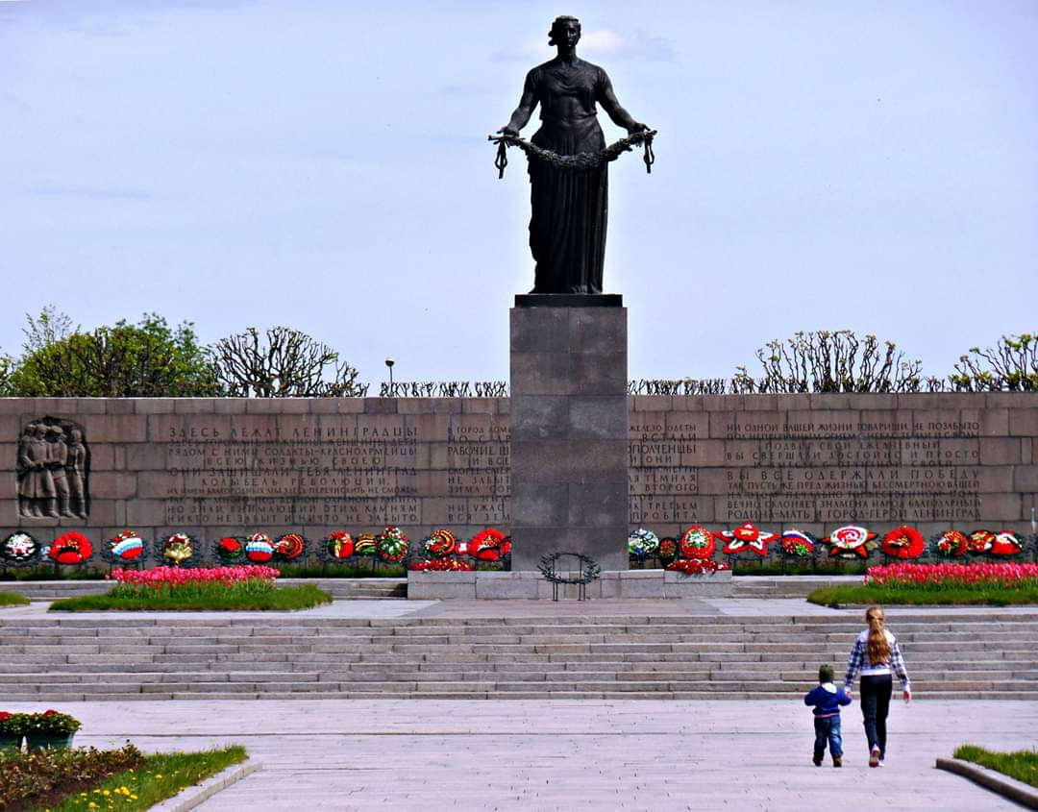
«…ВСЕ ДАЛЬШЕ ОТ НАС БЛОКАДА ,
ВСЁ БОЛЬШЕ В БЛОКАДЕ МЫ…»
А. Молчанов

Slide 5
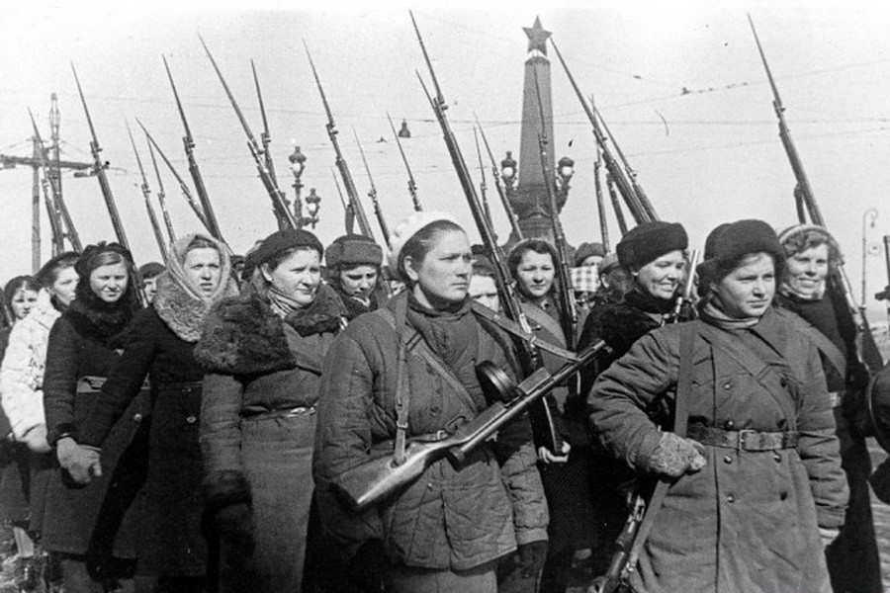
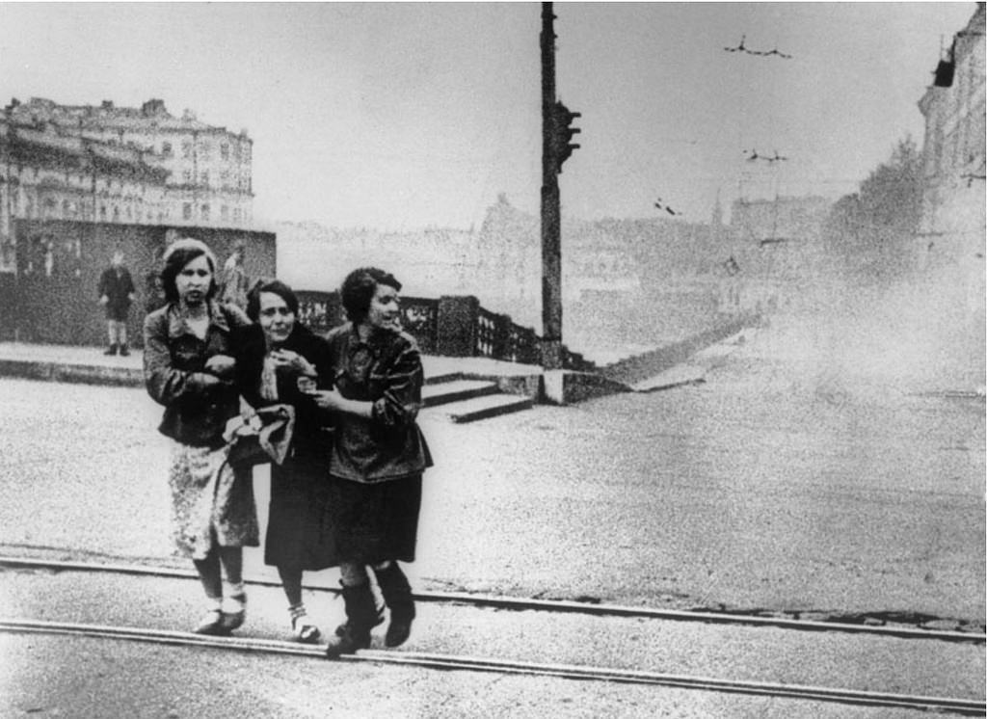
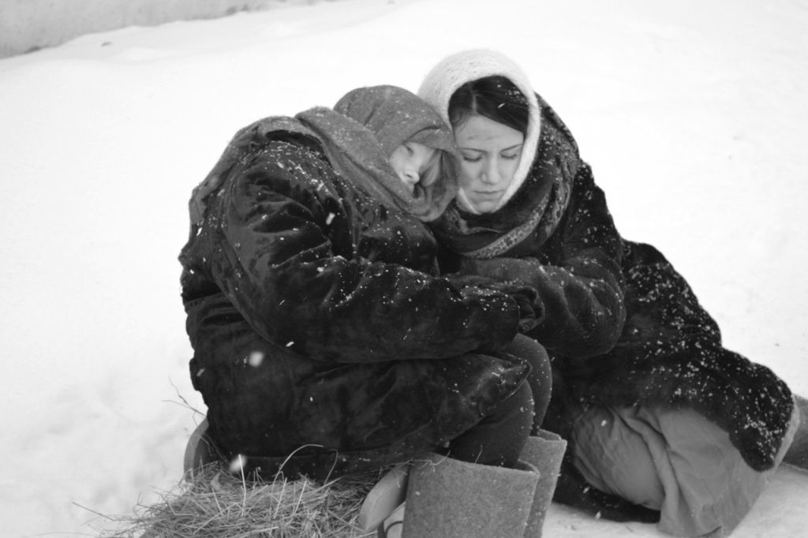
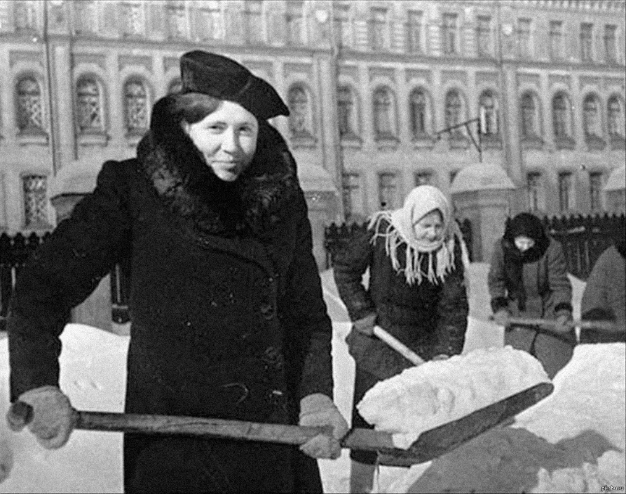

Slide 9
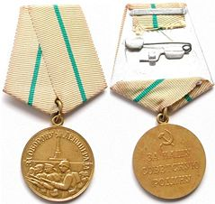
Медаль
«За оборону Ленинграда» учреждена Указом Президиума Верховного Совета СССР от 22 декабря 1942 года. Автор проекта медали — художник Н. И. Москалёв.
Медалью «За оборону Ленинграда» награждались все участники обороны Ленинграда.

